Slide 1

软件项目管理
北京邮电大学软件学院
韩万江
chapter__13
1

Slide 2
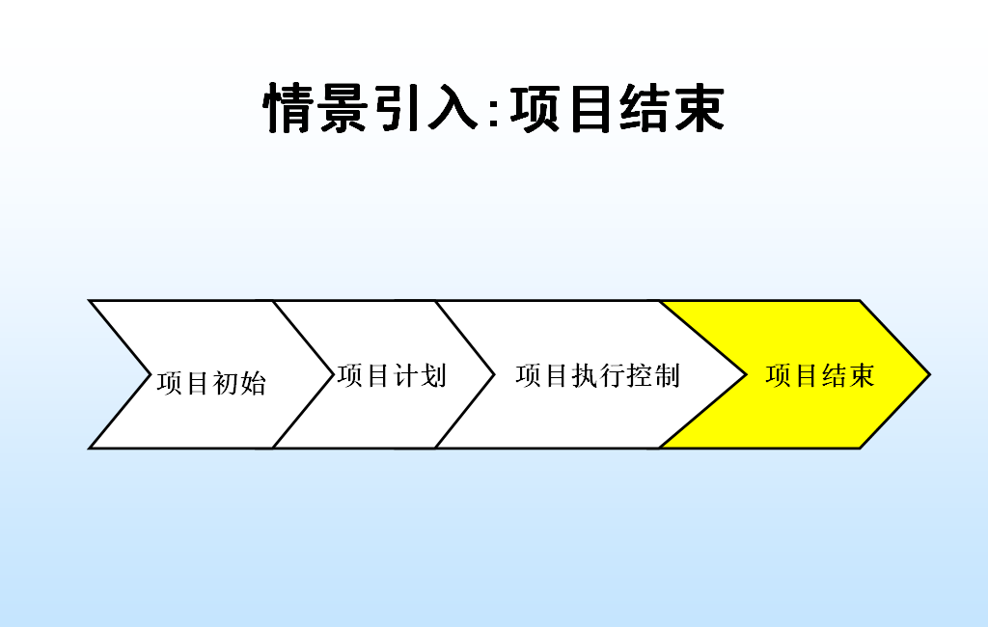
情景引入:项目结束
chapter__13

Slide 3
软件项目管理
第 15 章
软件项目结束过程
chapter__13

Slide 4
本章要点
合同结束
项目结束
项目管理过程总结
案例分析
chapter__13

Slide 5
项目终止的条件
下列条件出现，可以终止项目：
项目计划中确定的可交付成果已经出现，项目的目标已经成功实现
由于相关原因,项目无法继续进行,例如
  项目已经不具备实用价值
  项目由于各种原因而导致无限期拖长
  项目出现了环境的变化，它负面影响项目的未来
  项目所有者的战略发生了变化
  项目无竞争力，难以生存
chapter__13

Slide 6
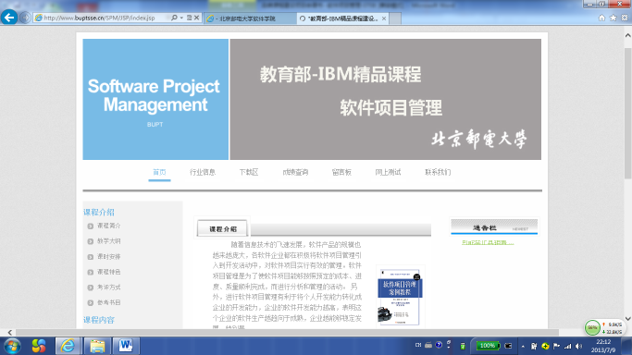
情景项目：项目终止
chapter__13

Slide 7
合同的生存期
合同准备
合同签署
合同管理
合同终止
chapter__13

Slide 8
合同结束
甲方合同结束
乙方合同结束
chapter__13

Slide 9
甲方合同结束-验收过程
需求资料
验收清单制定
验收清单评审
验收计划制定
合同文本
验收计划执行
验收报告
验收问题
处理计划
验收报告确认
验收报告
chapter__13

Slide 10
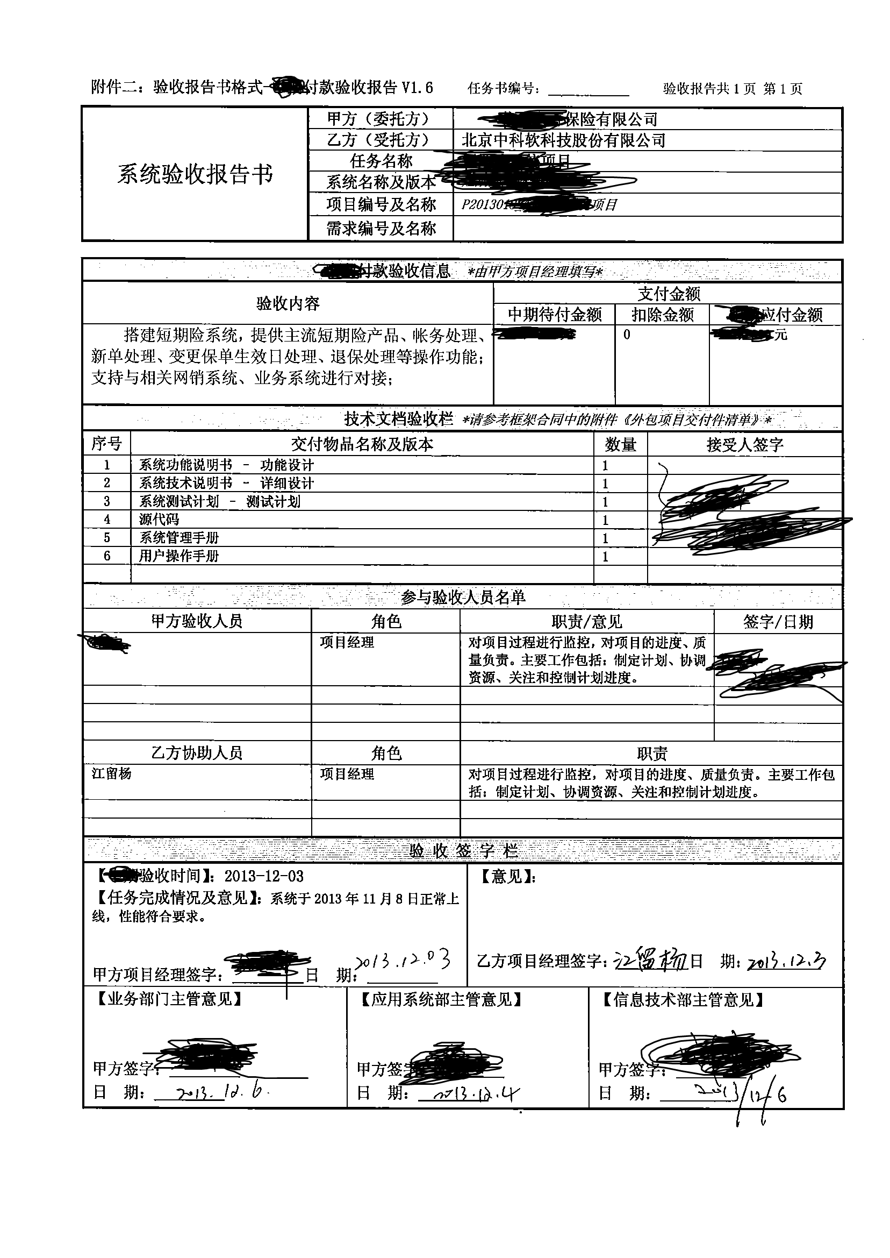
chapter__13

Slide 11
甲方合同结束-合同终止过程
合同有关文档归档
合同终止通知
项目执行
总结
项目执行总结
合同
chapter__13

Slide 12
乙方合同结束
在合同终止过程中，乙方应该配合甲方的工作，包括项目的验收、双方认可签字、获取合同的最后款项、开具相应的发票、获取甲方的合同终止的通知等.
chapter__13

Slide 13
情景项目:SPM验收答辩过程
说明项目执行情况-初始\计划\执行\结果
项目提交
  产品、结果—VSS中产品结果
计划、执行过程中的情况
经验总结
产品演示
chapter__13

Slide 14
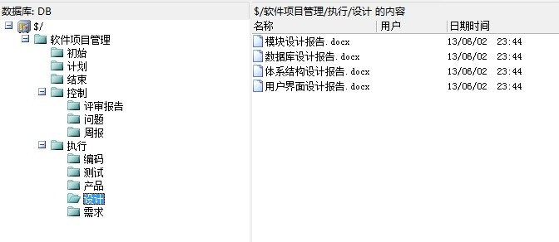
情景项目： SPM项目产品提交
文档-VSS提取
产品—SPM网站
chapter__12

Slide 15
本章要点
合同结束
项目结束
项目管理过程总结
案例分析
chapter__13

Slide 16
成功与失败的标准
可交付成果如何
是否实现目标
是否达到项目客户的期望
chapter__13

Slide 17
结束过程
项目最后评审
项目总结
chapter__13

Slide 18
最后评审
是否实现项目目标
是否遵循项目进度
是否在预算成本内完成项目
项目进度过程中出现的突发问题以及解决措施是否合适，问题是否得到解决
对特殊成绩的讨论和认识
回顾客户和上层经理人员的评论
从该项目的实践中可以得到哪些经验和教训
chapter__13

Slide 19
项目总结
项目总结是一个把实际运行情况与项目计划不断比较以提炼经验教训的过程。通过项目总结，项目过程中的经验和教训将得到完整的记录和升华，成为“组织财富”。
chapter__13

Slide 20
ResNet team Lessons Learned
Although the ResNet team did not write any formal lessons learned, Peeter, Kathy, and Arvid shared the following advice:
Let workers have fun
Beginnings are important
Top management support is critical
Managing change is 50% of project management
Make management reviews interactive
Set realistic milestone dates, and then stick to the schedule as much as possible
Plan at a workable level
chapter__13

Slide 21
本章要点
合同结束
项目结束
项目管理过程总结
案例分析
chapter__13

Slide 22
软件开发项目管理关系图
计划
跟踪控制
合同
活动排序
范围控制
编制计划
需求
活动
活动历时估计
进度控制
成本控制
WBS
成本估计
成本预算
辅助计划
辅助控制
chapter__13

Slide 23
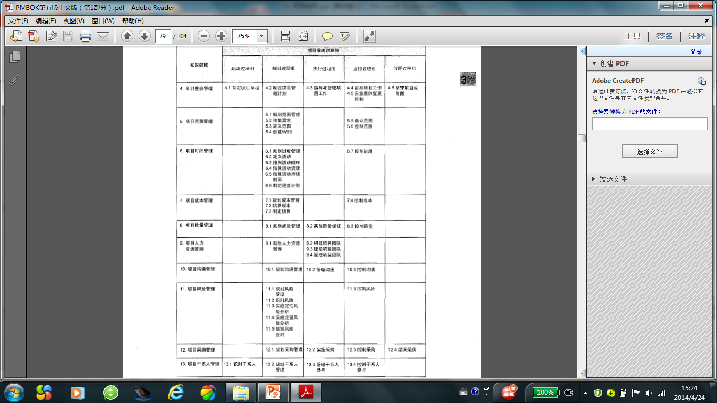
Project management Process Groups and Knowledge Areas Mapping
chapter__13

Slide 24
NASA SEL提出的成功项目九件事
建立并遵循一套软件开发规划
授权项目人员
简化官僚体系
定义需求底线,管理需求变更
采取阶段性评估项目并及时修正项目规划
定期重新评估系统规模和进度
确定并管理阶段变化
培养团队精神
以少数资深人员开始进行项目
chapter__13

Slide 25
NASA SEL提出的成功项目不应做的八件事
不要让团队成员以非系统化的方式工作
不要确定不合理的目标
不要做没有认可的变更
不要花哨的功能
不要人浮于事，特别是项目初期
不要假设阶段中期的时间延误可以在后头弥补过来
不要降低标准成本或缩短时间
不要假设有大量文件说明就保证成功
chapter__13

Slide 26
本章要点
合同结束
项目结束
项目管理过程总结
案例分析
chapter__13

Slide 27
案例分析
“校务通系统”项目结束：
项目总结
chapter__13

Slide 28
SPM情景项目：项目总结
项目综述
进度、成本、资源等数据的实际与计划的对比
产品提交情况
VSS截图展示
经验教训
项目结束语
chapter__13

Slide 29
学习的基本原则
一句话变成一本书
一本书变成一句话
项目规划和项目跟踪控制
chapter__13

Slide 30
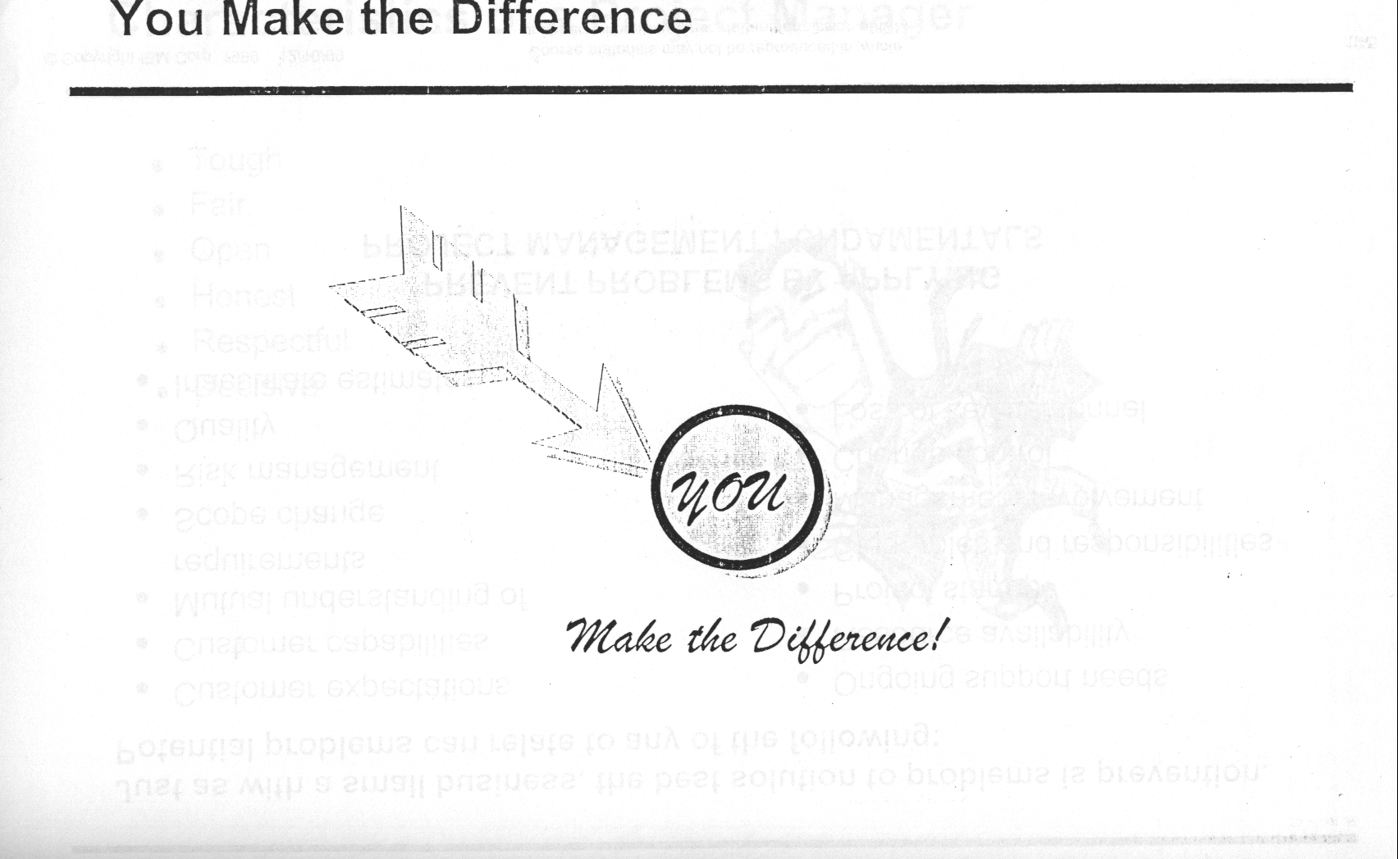
做一个自己的项目管理者
chapter__13

Slide 31
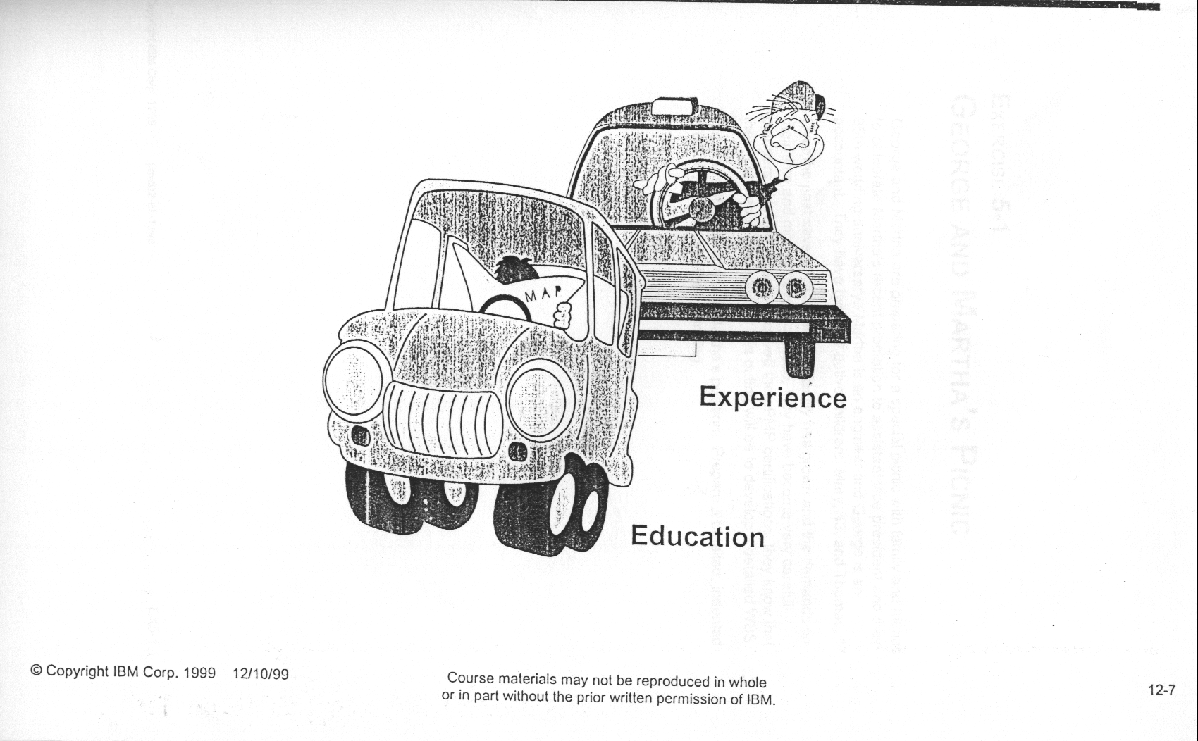
做一个自己的项目管理者
chapter__13

Slide 32
结束语
路线图
项目经理环境更接近探险环境
希望大家都成为一个优秀的项目经理
chapter__13

Slide 33
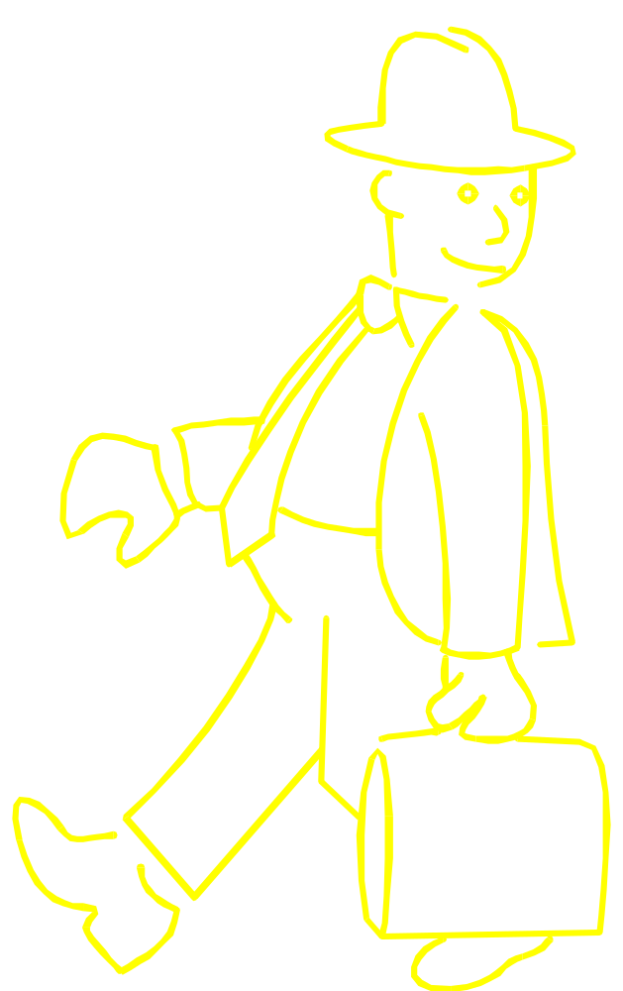
再见
END
chapter__13

